Slide 1
Design and Implementation of an ECG Analog Front-End Bota Andrei-Daniel, Robert Groza

Slide 2
SCHEMA BLOC

Slide 3
Electrozi

Slide 5
pROTECTIE

Slide 6
Rld circuit

Slide 7
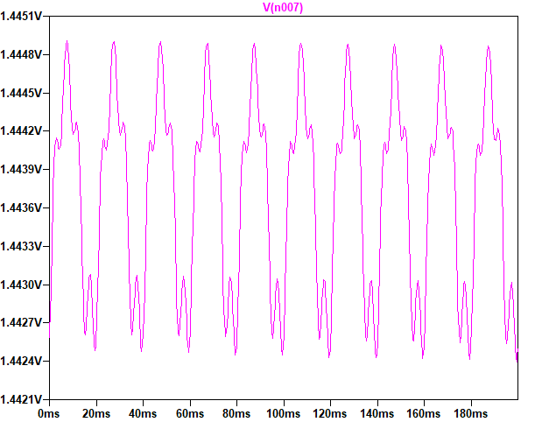
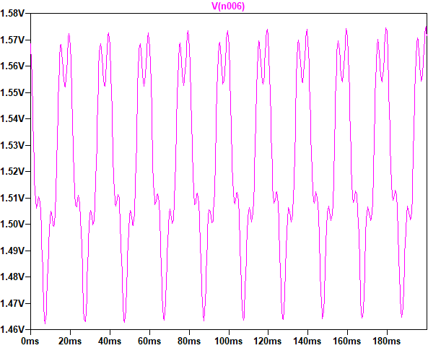
Rld circuit

Slide 8
Psu

Slide 9
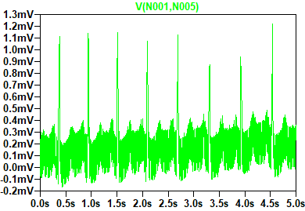
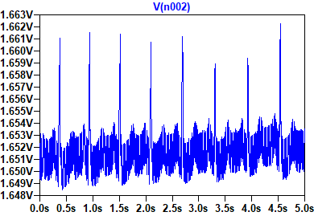
Ina

Slide 10
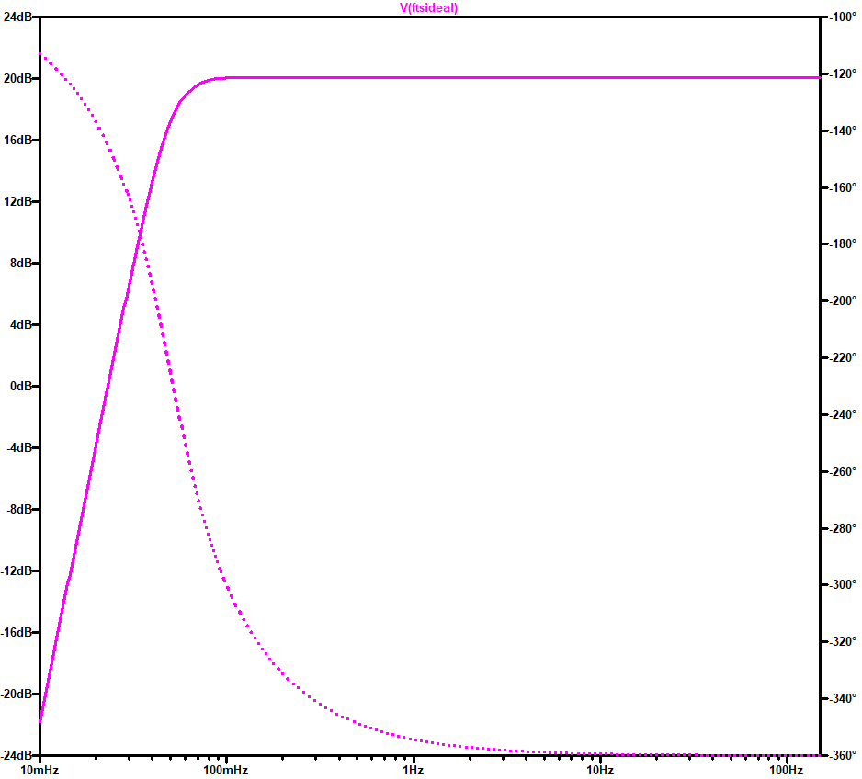
fts
Parametru | Simbol | Valoare Proiectată
Frecvența de tăiere | fc | 50m Hz
Amplificarea nominală | A0 | 20dB
Frecvența de stop | fs | 10m Hz
Atenuarea la fs | As | -40 dB
Număr poli | n | 3

Slide 11
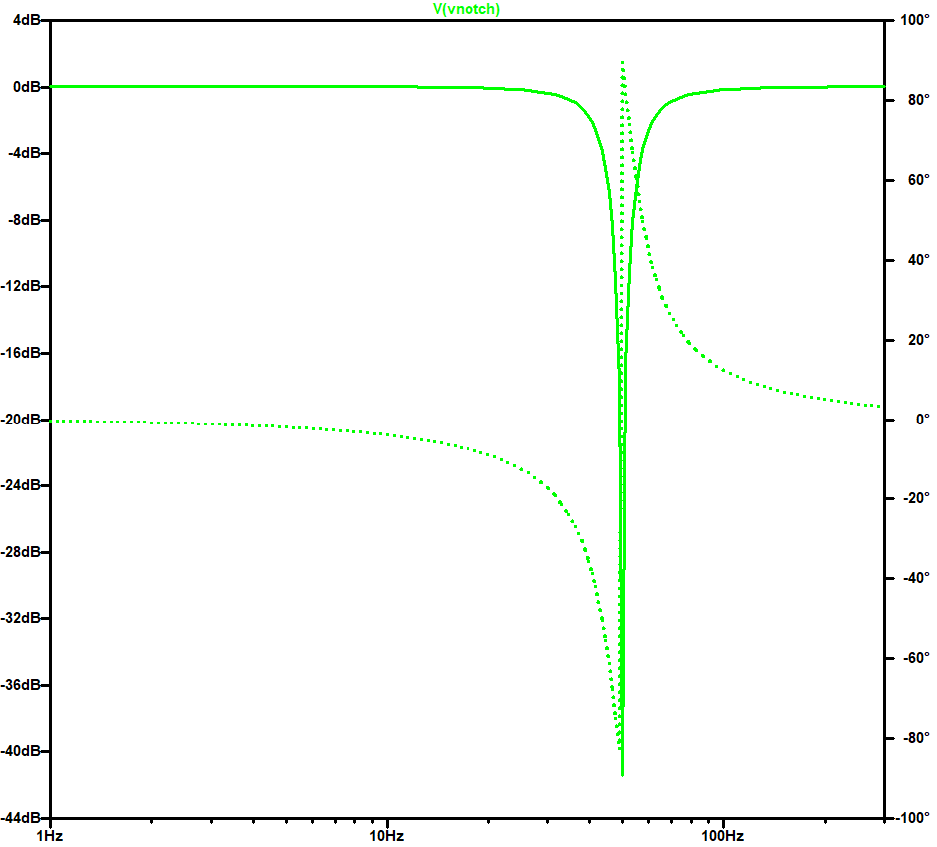
notch
Parametru | Valoare
Frecvența de taiere | 50 Hz
Atenuarea la fs | 40 dB
Câștig (A0) | 0dB

Slide 12
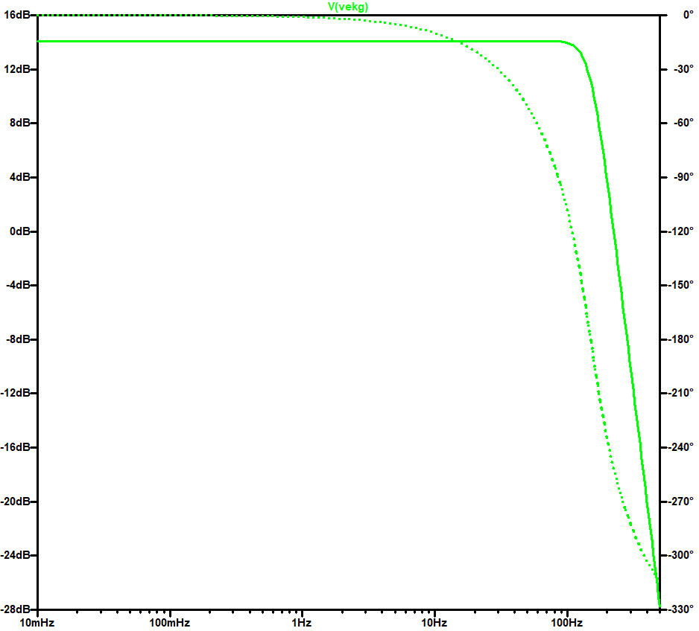
ftj
Parametru | Simbol | Valoare Proiectată
Frecvența de tăiere | fc | 150 Hz
Amplificarea nominală | A0 | 14 dB
Frecvența de stop | fs | 500 Hz
Atenuarea la fs | As | 40 dB
Număr poli | n | 4

Slide 13
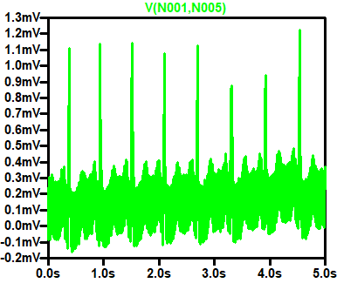
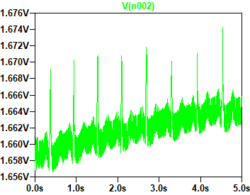
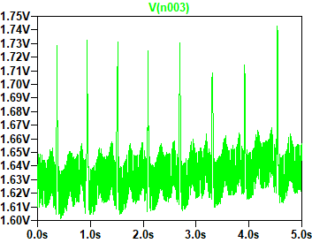
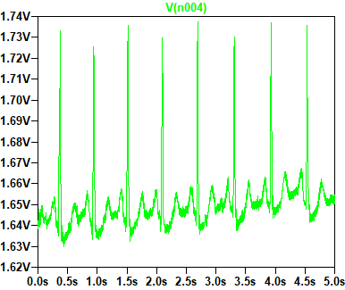
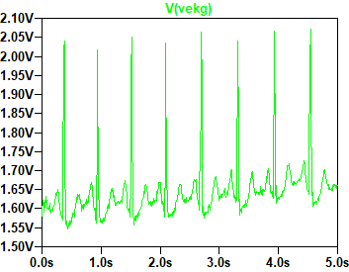
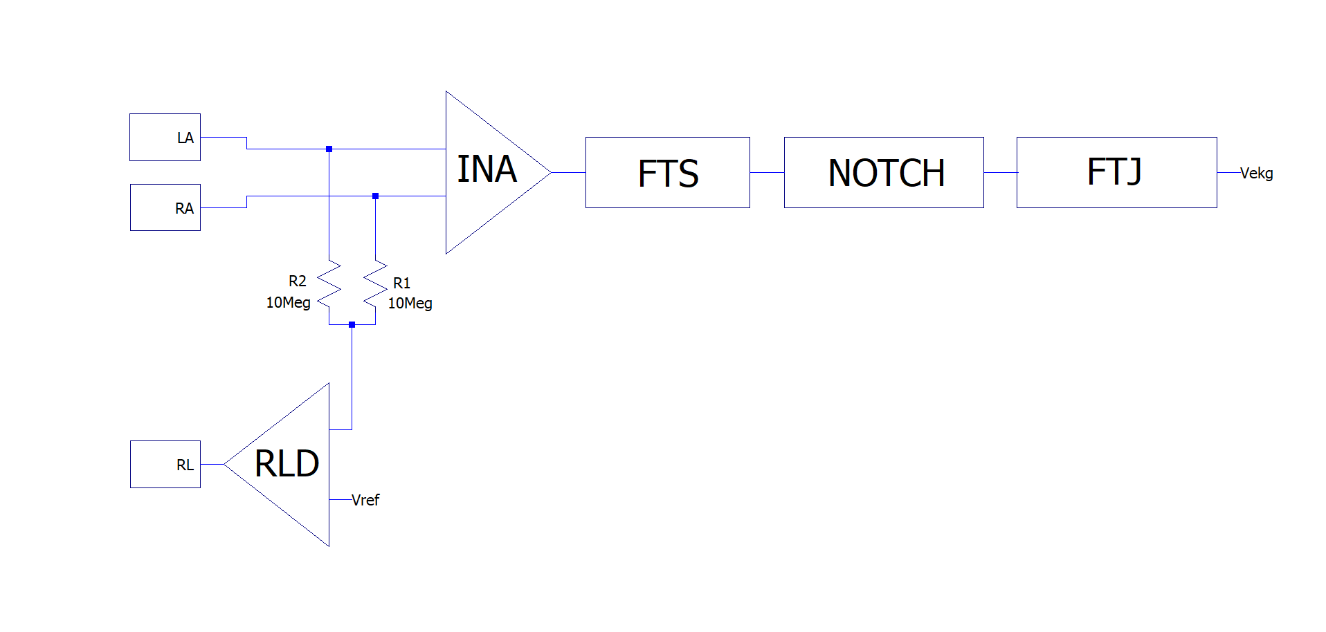

Slide 14
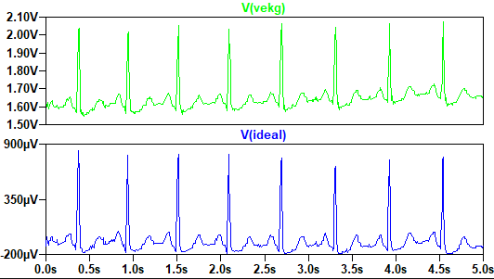
Zgomot măsurat :5.38 mV (p-p)
Nivel de zgomot referit la intrare (RTI):10.76µV
Normă Diagnostic Medical (IEC):
< 30 µV

Slide 15
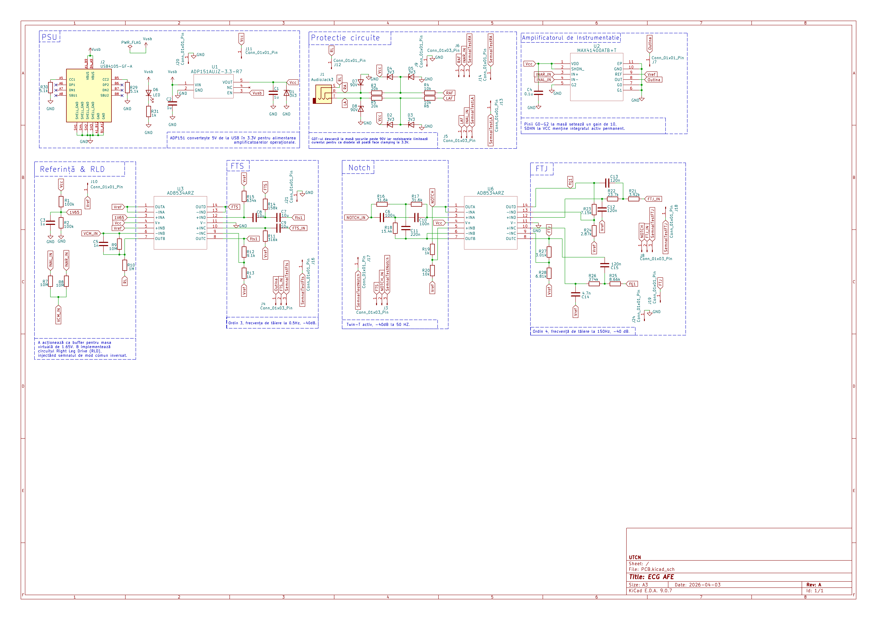
PCB SCHEMATIC

Slide 16
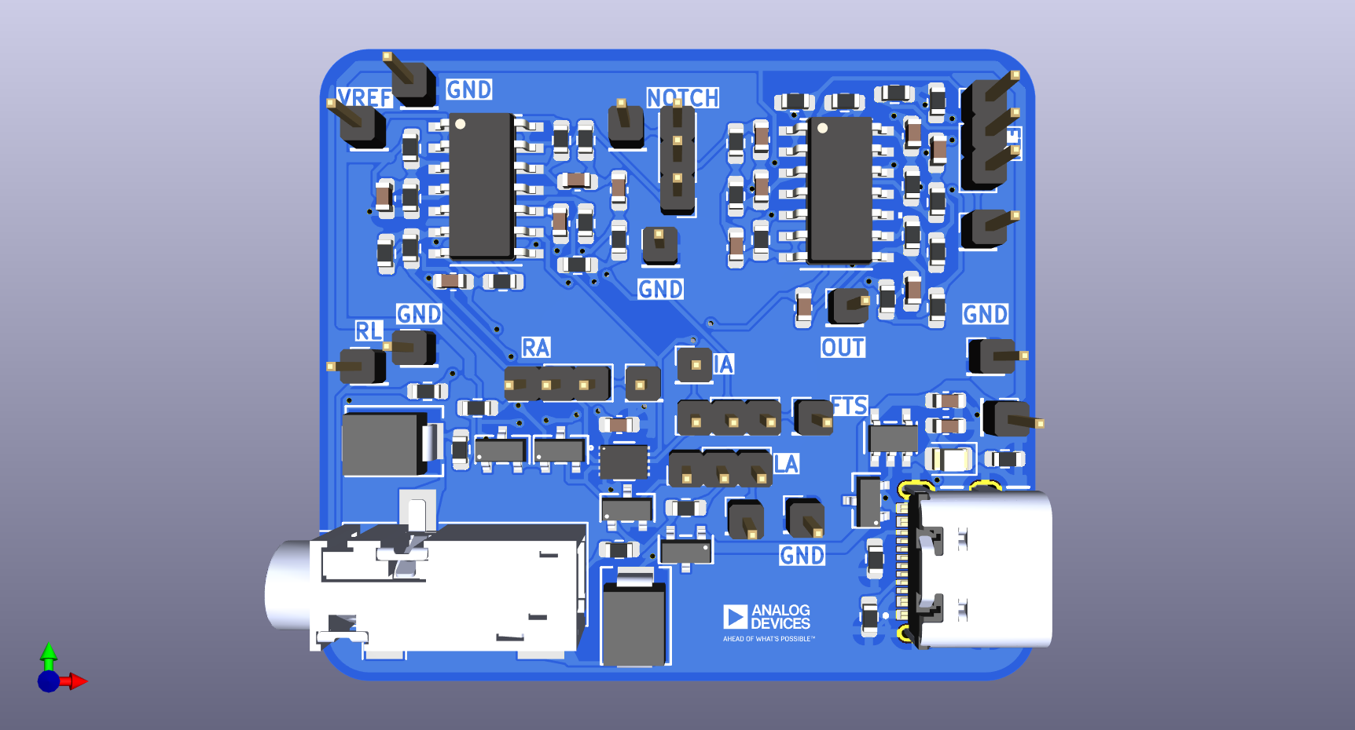
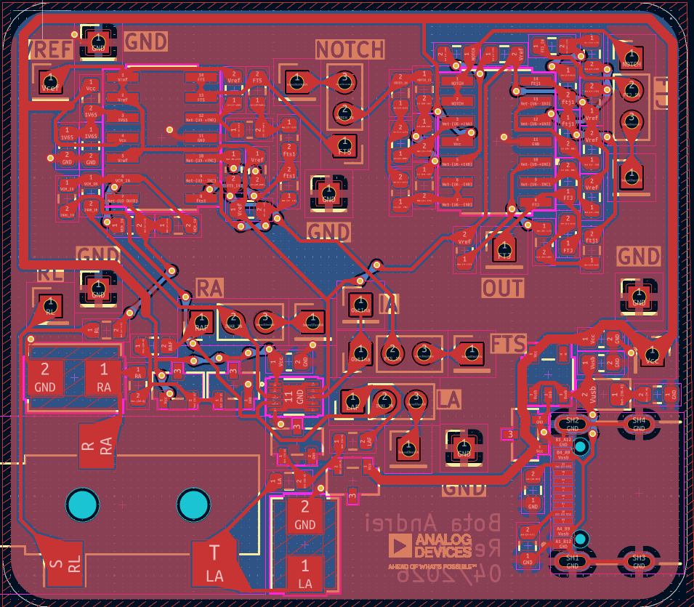
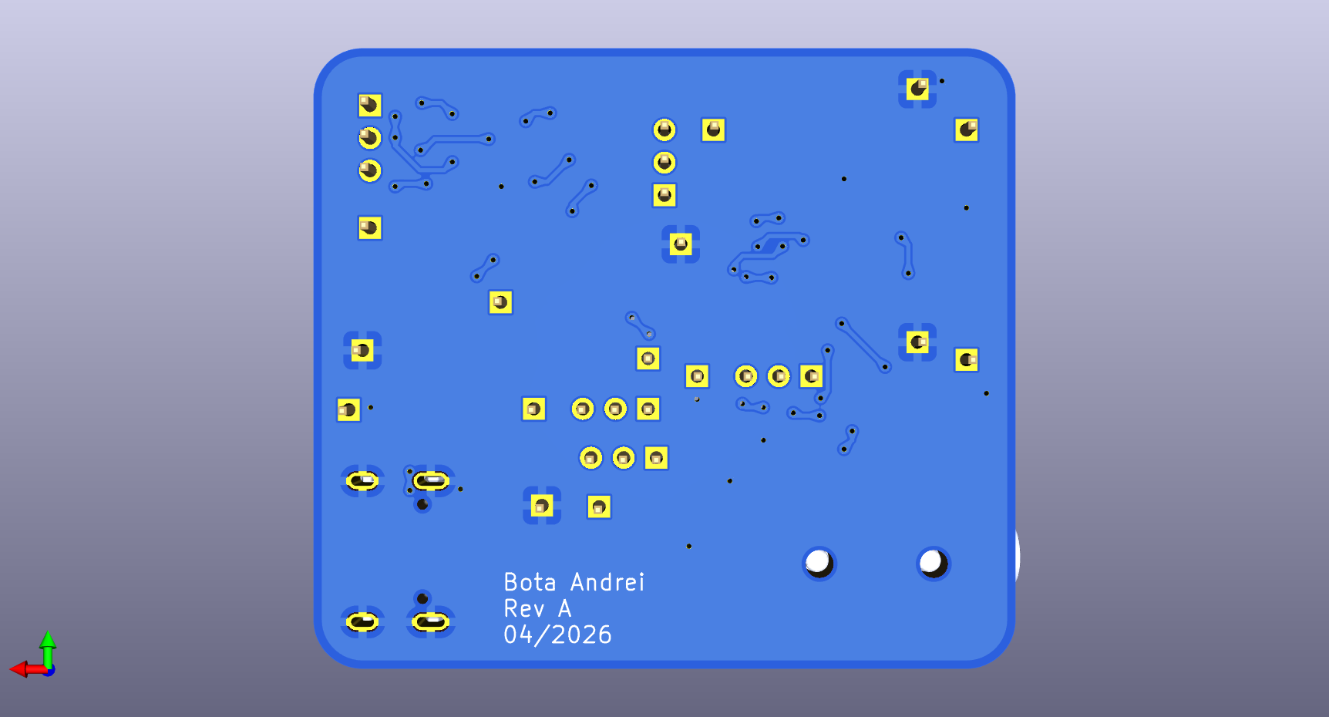
LAYOUT
VREF,
RLD
FTS
NOTCH
FTJ
PROTECTIE,ACHIZITIE SEMNAL
PSU
37.5 mm
42 mm

